Slide 1
ÇOCUKLUK ÇAĞI KANSERLERİNDE RADYOTERAPİ

Slide 2
GİRİŞ
Çocukluk çağında yaşa göre görülen kanserlerin sıklığı değişmektedir.
<15 yaş: Lösemiler, SSS tümörleri, Nöroblastom, Wilm Tm, Rabdomyosarkom, Hodgkin Lenfoma dah sık görülürken
15-19 yaş: HL, SSS tmleri, Germ hücreli tmler, NHL, Tiroid kanseri, Lösemiler sık görülür.

Slide 3
SİMULASYON
5-6 yaş altı çocuklarda simülasyon ve tedavi esnasında anestezi gerekmektedir.
Tedavi edilecek bölge ve tekniğe göre gerekli ekipmanlar tercih edilir.
Vakum yatak
Maske
Kontrast madde ve tellemeler.
Çocuklarda kontrast madde kullanımında daha dikkatli olmak gereklidir.

Slide 4
GENEL BİLGİLER
Çocukluk çağı tümörlerinde tedavi protokolü kullanımı yaygındır.
Bu nedenle mutlaka takip edilen kılavuz protokole göre hedef hacimler,doz,doz sınırlamaları belirlenmelidir.
**Çocukluk çağında büyüme devam ettiği için normal dokuların(örnek kemiklerin büyüme plakları) aldığı dozlar büyük önem arz etmektedir.Ayrıca organların toleransları da düşmektedir.
Özellikle sağkalımı uzun olan hastalıklarda uzun dönem yan etkileri minimal tutmak için normal doku dozları çok önemlidir.
Genellikle günlük 1,5-1,8 Gy dozlar tercih edilir.

Slide 5
WİLMS TÜMÖRÜ
Sıklıkla 5 yaş civarında görülen böbrek kaynaklı embriyonel bir tümörüdür.
Batında ele gelen ve semptom veren şişlik kitle ile genelde başvurulur.
Operasyon sonrası evreye göre KT ve RT uygulanır.

Slide 6
WİLMS TÜMÖRÜ
Tanıda Evre I-II ve favorabl (olumlu) histolojik özelliklere sahipse RT uygulanmaz. Ancak evre III ve üzeri ve kötü histolojik özelliklerde RT uygulanır.
RT Flank RT si olarak 10,8 Gy ( evresine ve özelliklerine göre + 9Gy boost) şeklinde veya tm rüptürü veya batına yayılma varsa tüm batın RT şeklinde uygulanır.
Primer hastalık bölgesi dışında akciğer , beyin , kc , kemik metastazı durumlarında da bu bölgelere yönelik RT uygulanabilir.
Akciğer metastazı durumunda total akciğer ışınlaması yapılmaktadır.(12Gy)

Slide 7
NÖROBLASTOM
Lösemi ve SSS tmlerinden sonra 3. sıklıkta görülür.
Genellikle 2 yaş civarında görülür.
Sinir ganglionlarının(sinir düğümü) olduğu heryerden gelişebilir.
Tedavi: Kitlenin tam rezeksiyonudur ancak mümkün değilse evresine göre de preop KT ve RT de uygulanabilinir.

Slide 8
RABDOMYOSARKOM
Yumuşak doku kaynaklı agresif bir tümördür vücutta herhangi bir bölgeden kaynaklanabilir.
İyi ve kötü prognozlu alt tipleri vardır.
Cerrahi
Kemoterapi
Radyoterapi

Slide 9
ÇOCUKLUK ÇAĞI SSS TÜMÖRLERİ
Sıklıkla Bulantı kusma dengesizlik nöbet başağrısı veya nörolojik fonksiyon kayıpları ile başvururlar
Tanıda Kranial BT-MRG ve spinal metastaz riski olan hastalarda mutlaka tüm spinal MRG ile değerlendirilir.
Çoğunlukla esas tedavisi total olarak çıkarılması ve histopatolojik olarak tanının da sağlanması ile olur.

Slide 10
ÇOCUKLUK ÇAĞI SSS TÜMÖRLERİ VE SIKLIĞI
Supratentoryal: (%50-55)
Düşük Dereceli Astrositom
Yüksek Dereceli Astrositom ve GBM
Kraniofarenjiyom
Embriyonel Tmler
Pineal Bölge Tmleri
Epandimom
Oligodendrogliyom
Diğer
İnfratentoryal: (%45-50)
Medulloblastom
Astrositom
Beyinsapı gliomları
ATRT

Slide 11
MEDULLOBLASTOM
En sık karşılaşılan beyin tümörüdür.
Esas tedavisi cerrahi
Risk grubuna göre dozları değişmekle birlikte Tüm kraniospinal 23,4-36 Gy RT ve sonrasında posterior fossaya ek doz ile 54 gy RT VE kombine KT uygulanır.

Slide 12
BOS:BEYİN-OMURİLİK SIVISI
Bazı beyin tümörleri BOS’a ekilerek spinal korda ve beynin diğer bölgelerine yayılma potansiyeli taşır.
Bu risk göz önüne alınarak kraniospinal radyoterapi uygulanır.

Slide 13
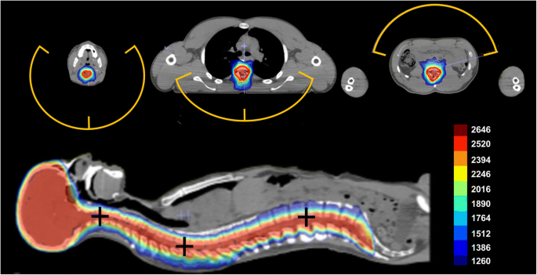
KRANİOSPİNAL RADYOTERAPİ

